Slide 1


Estimarea evoluției situației epidemiologice prin Covid-19 în raport cu perioada de incubație și rata de contagiozitate
(estimarea pentru perioada de 70 zile)
Republica Moldova

Slide 2
Metodologia de estimare
Modelul estimativ calculat în baza datelor epidemiologice din RM
  rata de contagiozitate (R0) = 2,6
  perioada de incubație medie = 6 zile
Modelul calculat în baza datelor la nivel global
  R0 = 2,2
  perioada maximă de incubație = 14 zile
Modelul calculat în cazul implementării măsurilor de prevenire și control stricte (izolare și testare)
  R0 = 1,5
  perioada maximă de incubație = 14 zile

Slide 3
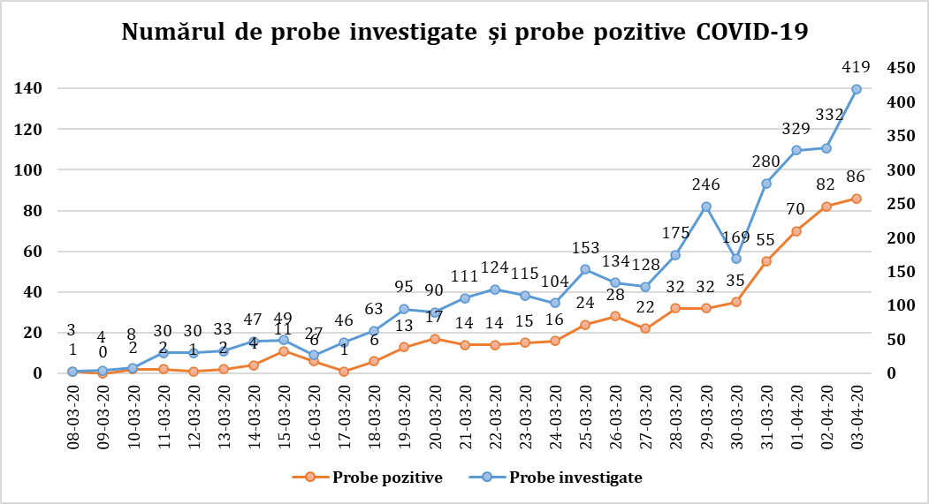

Distribuția în timp a cazurilor de COVID-19,
08.03-03.04.2020, Republica Moldova
IV
Total 591 cazuri în 4,3 perioade de incubații
III
II
I

Slide 4
Scenariul ajustat condițiilor Republicii Moldova, COVID-19, 26.03-19.05.2020
R0 (rata de contagiozitate) =2,6 (calculată în condițiile RM) |  |  |  |  |  | Decese
Perioada de incubație | Nr. persoane afectate | Forme clinice usore și medii (80%) | Forme Grave (15%) | Foarte grave necesită ventilare asistată (5%) | Spitalizați
3 (26.03) | 175 | 140 | 26 | 9 | 175 | 2
4 (01.04) | 280 | 224 | 42 | 14 | 455 | 6
5 (07.04) | 448 | 358 | 67 | 22 | 448 | 10
6 (13.04) | 717 | 573 | 108 | 36 | 143 | 16
7 (19.04) | 1147 | 918 | 172 | 57 | 229 | 26
8 (25.04) | 1835 | 1468 | 275 | 92 | 367 | 42
9 (01.05) | 2936 | 2349 | 440 | 147 | 587 | 68
10 (07.05) | 4698 | 3758 | 705 | 235 | 940 | 108
11 (13.05) | 7516 | 6013 | 1127 | 376 | 1503 | 173
12 (19.05) | 12026 | 9621 | 1804 | 601 | 2405 | 277
 | 31777 | 25422 | 4767 | 1589 | 7253 | 729

Slide 5
Total = 31777

Slide 6
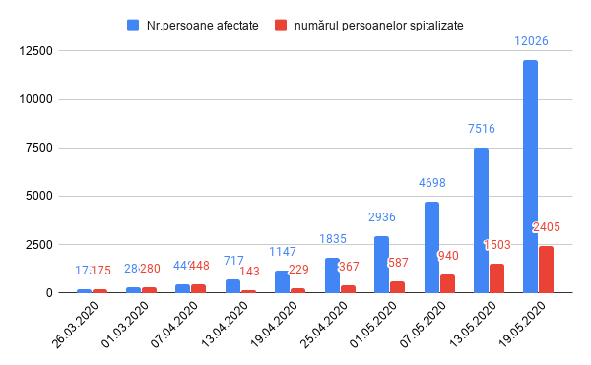
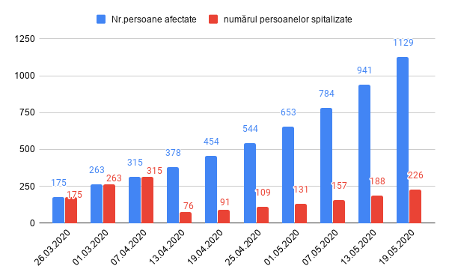
Scenariul
(perioada de incubație - 6 zile)
Cazuri spitalizate și persoane afectate de COVID 19 estimate, 26.03-19.05.2020, RM
R0 = 2,6
R0 = 1,5
La implementarea măsurilor de prevenire și control strict cu izolarea și testarea contacților și suspecților, morbiditatea scade de 10 ori, inclusiv și povara de spitalizare de către IMS.

Slide 8

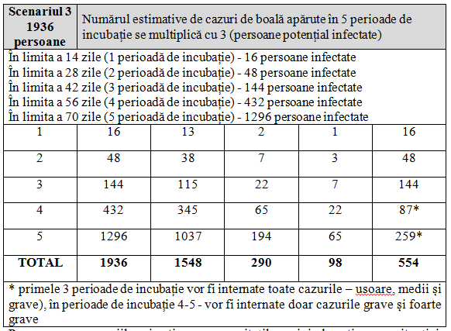
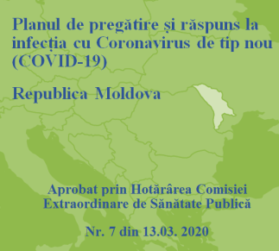
Planul de pregătire și răspuns la infecția cu Coronavirus de tip nou (COVID-19)
08.03
14.03
20.03
26.03
01.04
07.04

Slide 9
Scenariul pozitiv
Cazuri spitalizate și persoane afectate de COVID 19 estimate, 26.03-21.05.2020, RM
R0 = <1,5

Slide 10
Mulțumesc pentru atenție
Republica Moldova

Slide 11
Analiza descriptivă a cazurilor de COVID-19
03.04.2020, Republica Moldova
591 cazuri
(3376 probe investigate)

Slide 12
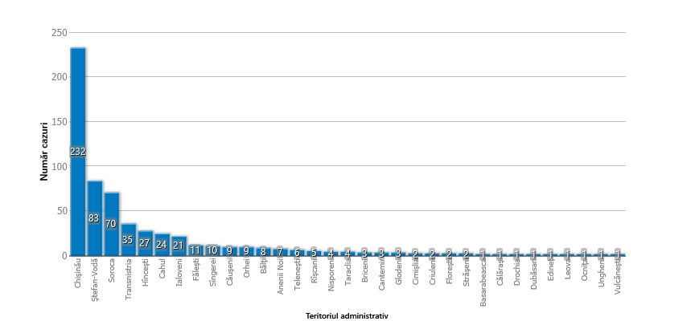
Distribuția după teritorii a cazurilor de COVID-19,
08.03-03.04.2020, Republica Moldova
Distribuția cazurilor COVID-19 după teritorii administrative
33 teritorii

Slide 13
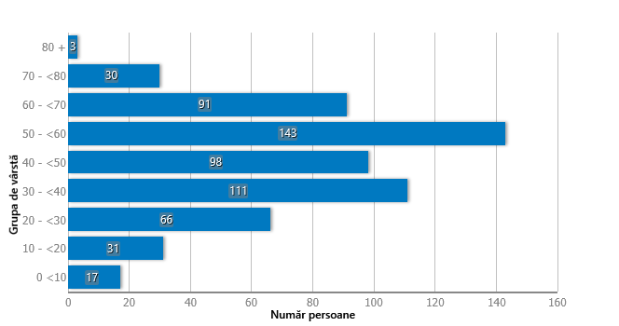
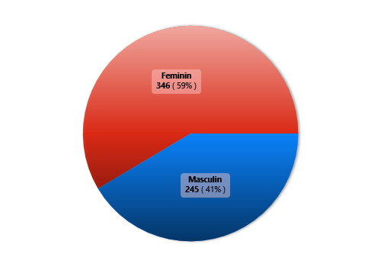
Distribuția după vârstă și gen a cazurilor de COVID-19,
08.03-03.04.2020, Republica Moldova

Slide 14
Distribuția în timp a cazurilor de COVID-19,
08.03-03.04.2020, Republica Moldova
IV
III
II
I

Slide 15
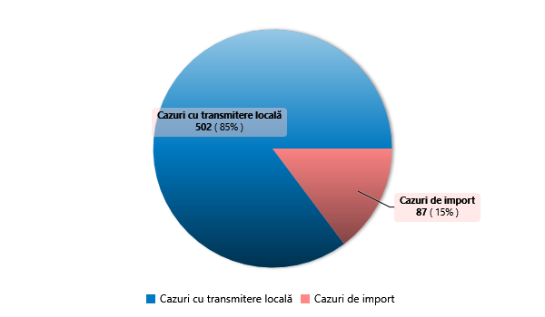
Caracteristica cazurilor de COVID-19,
08.03-03.04.2020, Republica Moldova

Slide 16
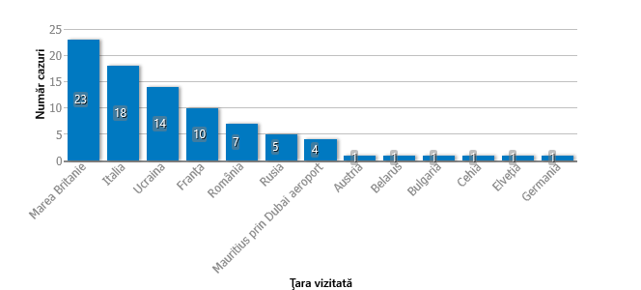
Distribuția cazurilor COVID-19 în dependență de țara vizitată, 08.03-03.04.2020, Republica Moldova

Slide 17
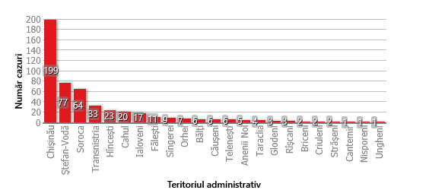
Distribuția teritorială a cazurilor COVID-19 cu transmitere locală, 08.03-03.04.2020, Republica Moldova

Slide 18
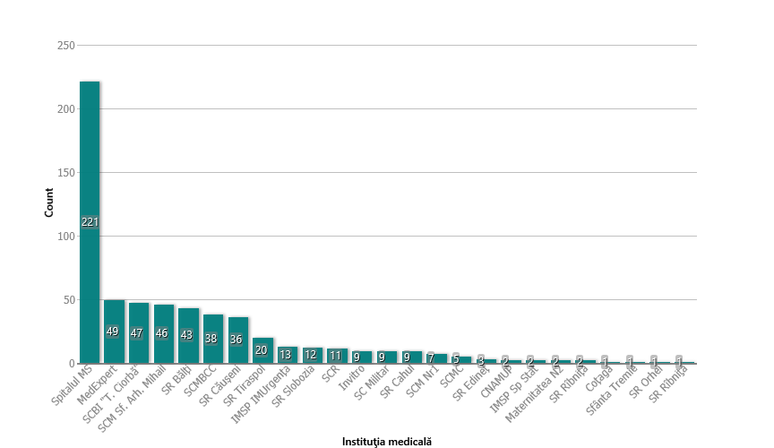
Distribuția probelor pozitive în dependență de IMSP, sau laboratorul în care s-a efectuat investigația
08.03-03.04.2020, Republica Moldova

Slide 19
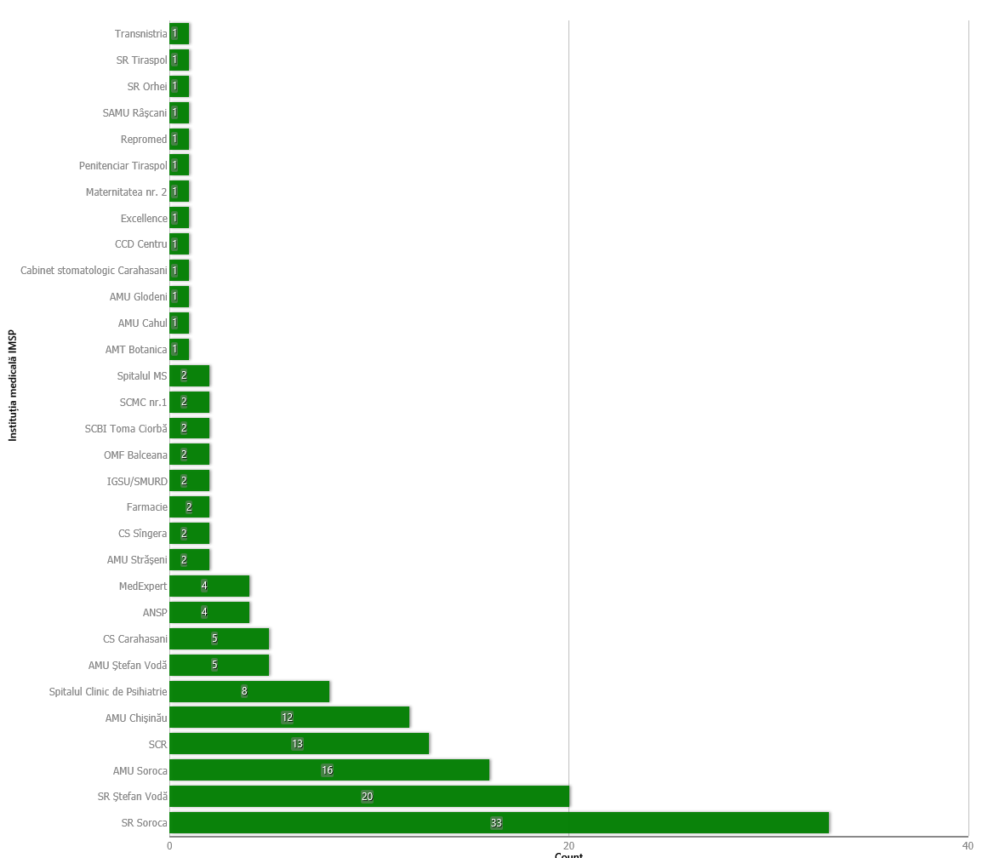
Distribuția cazurilor de COVID-19 printre lucrătorii medicali după instituții medicale, 08.03-03.04.2020 (149 persoane)

Slide 20
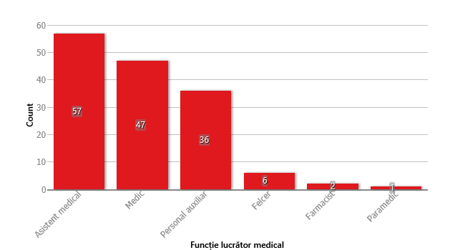
Distribuția cazurilor de COVID-19 printre lucrătorii medicali după funcții detaliat, 08.03-03.04.2020 ( 149 persoane)

Slide 21
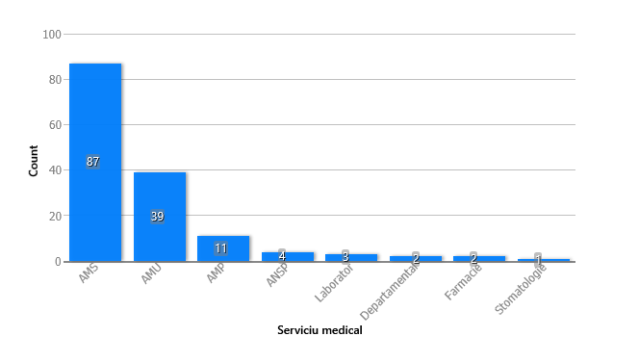
Distribuția cazurilor de COVID-19 printre lucrătorii medicali după tipul de asistență medicală, 08.03-03.04.2020 (149 persoane)

Slide 22


COVID-19
Lucrători medicali 08.03 – 03.04.2020
Total 148 cazuri

Slide 23
Distribuția cazurilor de COVID printre lucrătorii medicali după sex, grupe de vârstă și sectorul ,
08.03-03.04.2020

Slide 24
Distribuția cazurilor de COVID printre lucrătorii medicali după teritorii administrative,
08.03-03.04.2020

Slide 25
Distribuția cazurilor de COVID printre lucrătorii medicali în timp,
08.03-03.04.2020

Slide 26
Distribuția cazurilor de COVID printre lucrătorii medicali după instituții medicale, 08.03-03.04.2020
AMT Botanica | 1
AMU Cahul | 1
AMU Chișinău | 7
AMU Glodeni | 1
AMU Soroca | 16
AMU Strășeni | 2
AMU Ștefan Vodă | 5
ANSP | 4
Cabinet stomatologic Carahasani | 1
CCD Centru | 1
CNAMUP | 3
CS Carahasani | 5
CS Sângera | 1
CS Sîngera | 1
Excellence | 1
Farmacia Optica | 1
Farmacie Felicia | 1
IGSU | 1
IMU | 1
Maternitatea nr. 2 | 1
MedExpert | 4
OMF Balceana | 2
Penitenciar Tiraspol | 1
Repromed | 1
SAMU Râșcani | 1
SCBI Toma Ciorbă | 2
SCMC nr.1 | 2
SCR | 13
SMURD | 1
Spital MS | 1
Spitalul Clinic de Psihiatrie | 8
Spitalul MS | 1
SR Orhei | 1
SR Soroca | 33
SR Ștefan Vodă | 20
SR Tiraspol | 1
Transnistria | 1

Slide 27
Distribuția cazurilor de COVID printre lucrătorii medicali după funcții,
08.03-03.04.2020

Slide 28
Distribuția cazurilor de COVID printre lucrătorii medicali după tipul de asistență medicală,
08.03-03.04.2020

Slide 29
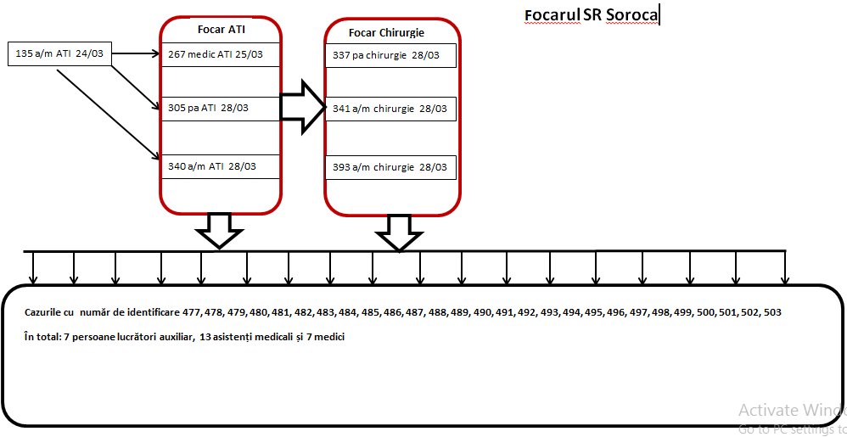

Slide 30
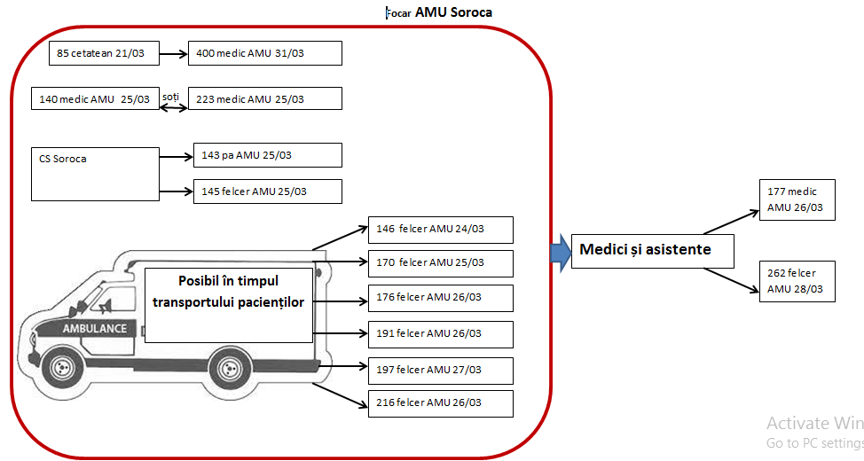

Slide 31
